Slide 1

컴퓨터그래픽스설계
미니프로젝트
가상 레고 블록 모델링
12151641 홍인호
1분반
Notes:
안녕하십니까. 정보통신공학과 15학번 홍인호입니다. 지금부터 컴퓨터그래픽스설계 미니프로젝트 발표를 시작하겠습니다.

Slide 2

발표 동영상 링크
https://www.youtube.com/watch?v=HHHXJNNbXIg

Slide 3
개요
개별 레고 디자인 및 3차원 모델링
Keyboard Interface 정의
키보드를 이용한 위치, 방향 조절 구현
마우스를 이용한 돌려보기 및 확대/ 축소 및 추가 기능
Notes:
개별 개요 디자인 및 3차원 모델링, 키보드 인터페이스 정의, 키보드를 이용한 위치, 방향 조절 구현, 마우스를 이용한 돌려보기 및 확대/축소 및 추가 기능의 기본 기능을 구현하였습니다.

Slide 4
개요 – 추가 기능
Multi - Viewport를 이용한 미리보기
레고 삭제, 되돌리기
Save, Load
Notes:
그 외에도 추가 기능으로 멀티 뷰포트를 이용한 미리보기 기능, 레고 삭제, 되돌리기 기능, 세이브 로드 기능을 구현하였습니다.

Slide 5
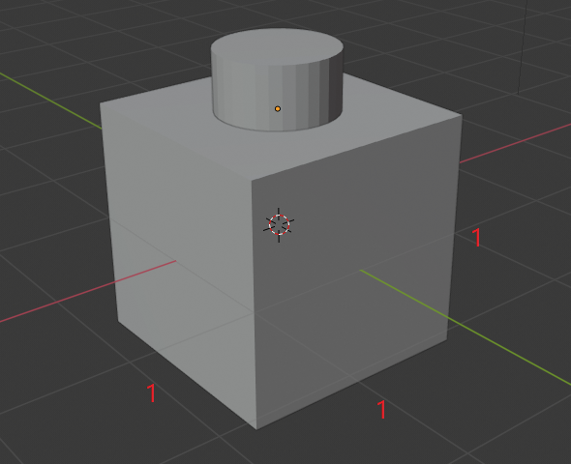
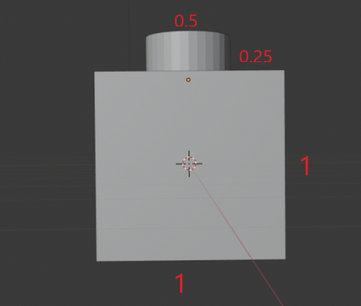
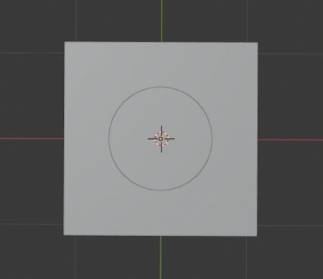
개별 레고 블록 #1
Front, Back, Left, Right
Top
Blender 프로그램을 사용하여 구현.
모든 레고 블록에서 상단에 돌출된 원통의 지름은 0.5, 돌출된 높이는 0.25
Notes:
먼저 개별 레고 블록에 대해 설명하겠습니다. 레고 블록들은 모두 블랜더 프로그램을 사용하여 구현하였습니다.
기본적으로 모든 레고 블록에서 상단에 돌출된 원통의 지름은 0.5이고, 돌출된 높이는 0.25입니다. 첫 번째 레고 블록은 매우 간단한 한 칸 짜리 블록입니다. 가로 세로 높이가 1인 정육면체입니다.

Slide 6
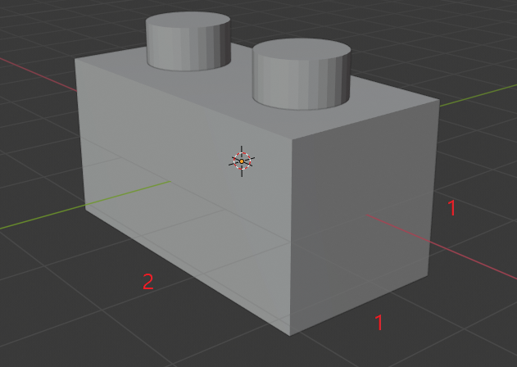
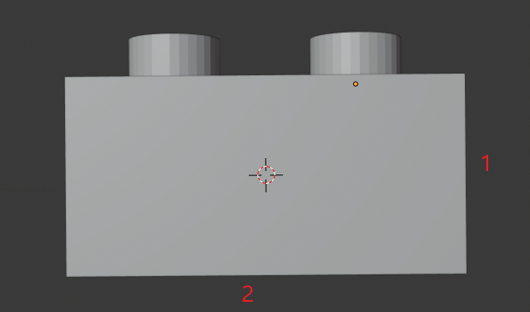
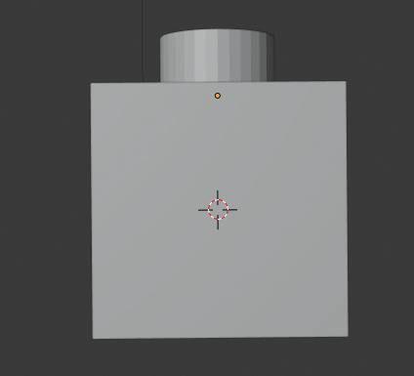
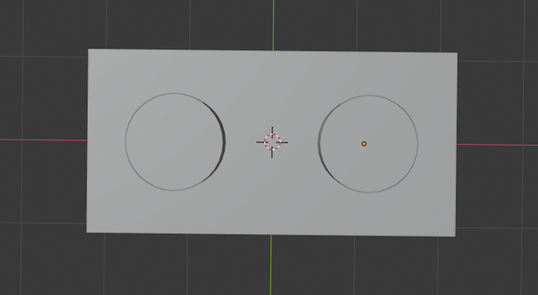
개별 레고 블록 #2
Front, Back
Left, Right
Top
Notes:
두 번째 블록입니다. 가로 길이가 2인 블록입니다.

Slide 7
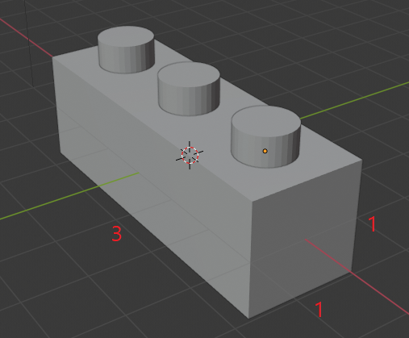
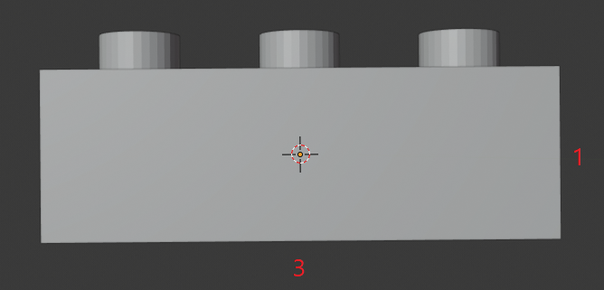
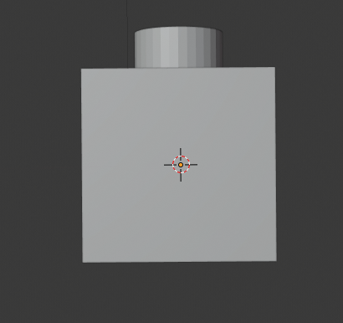
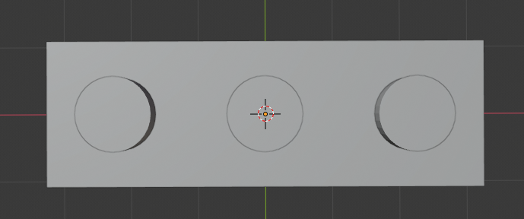
개별 레고 블록 #3
Front, Back
Left, Right
Top
Notes:
세 번째 블록입니다. 가로 길이가 3입니다.

Slide 8
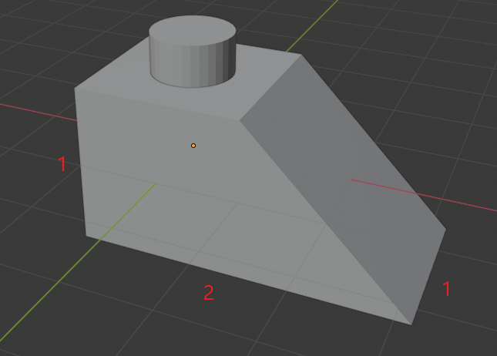
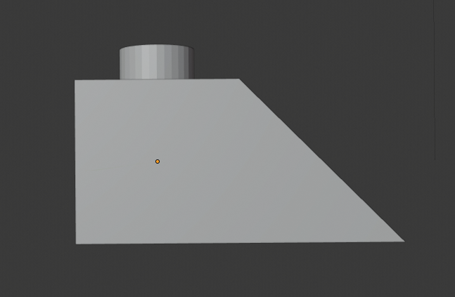
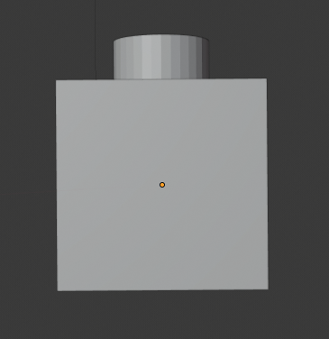
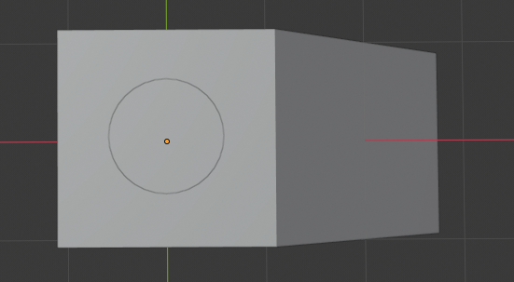
개별 레고 블록 #4
Front, Back
Left, Right
Top
Notes:
네 번째 블록은 경사가 져 있는 블록입니다.

Slide 9
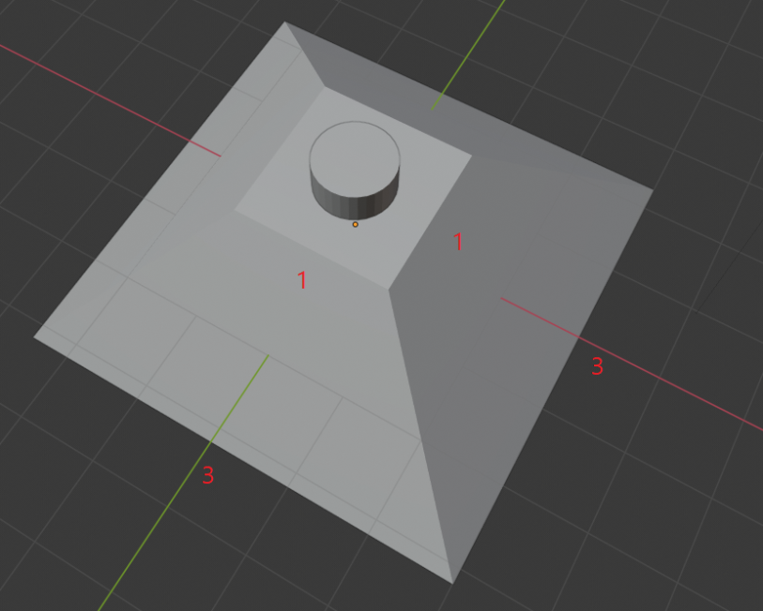
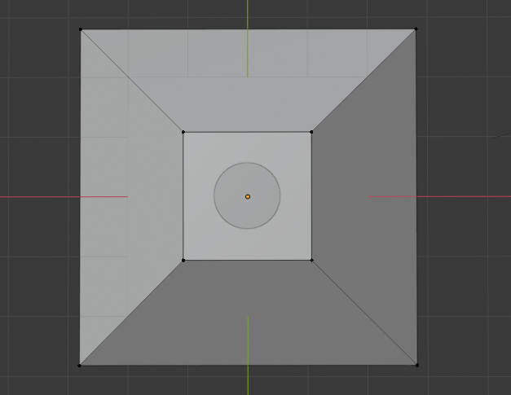
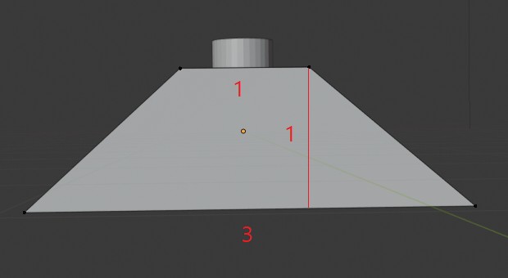
개별 레고 블록 #5
Top
Front, Back, Left, Right
Notes:
다섯 번째 블록입니다. 아래쪽 면의 가로와 세로 길이는 3입니다.

Slide 10
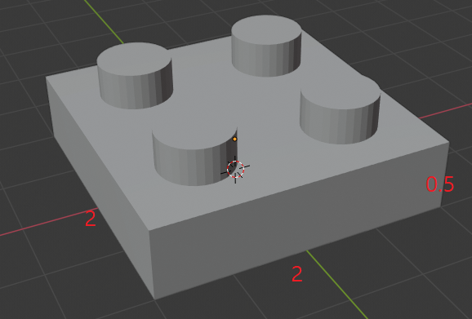
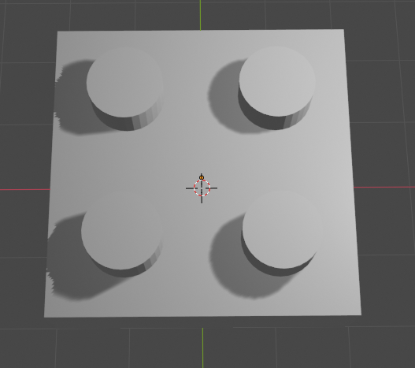
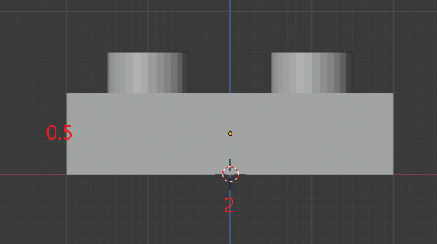
개별 레고 블록 #6
Top
Front, Back, Left, Right
Notes:
6번째 블록의 경우 높이가 0.5로 비교적 납작한 블록입니다. 가로와 세로의 길이는 2입니다.

Slide 11
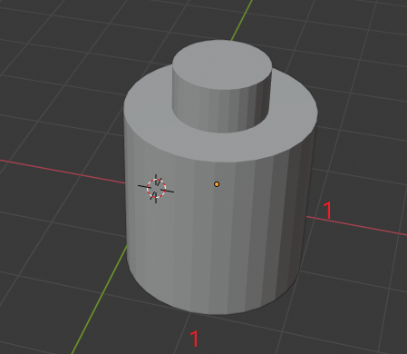
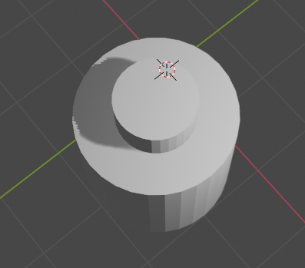
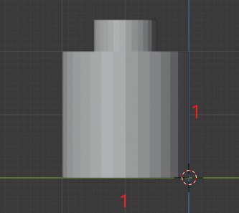
개별 레고 블록 #7
Top
Front, Back, Left, Right
Notes:
일곱 번째 블록은 원통형 블록입니다.

Slide 12
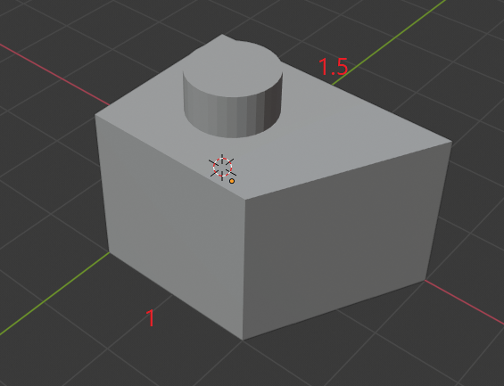
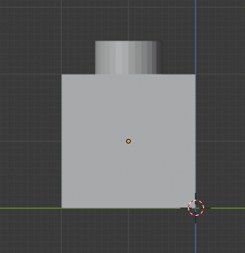
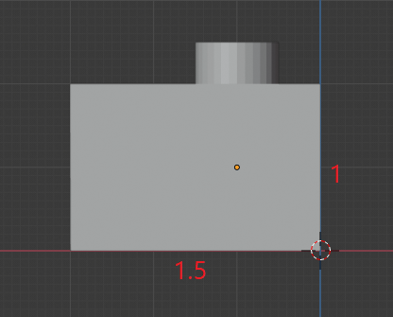
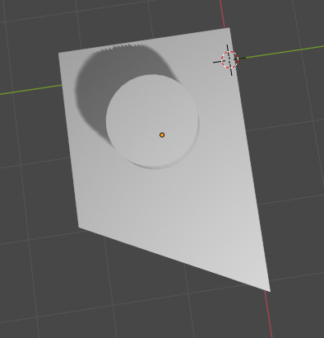
개별 레고 블록 #8
Front, Back
Left, Right
Top
Notes:
8번째 블록입니다.

Slide 13
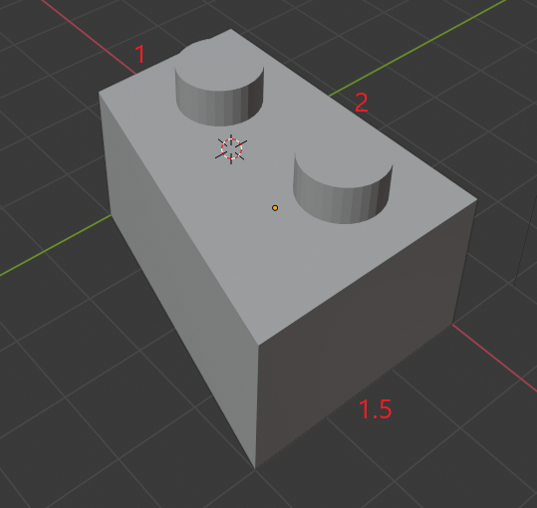
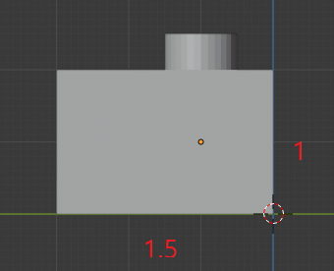
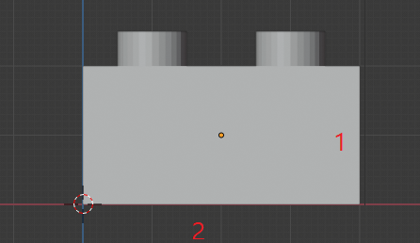
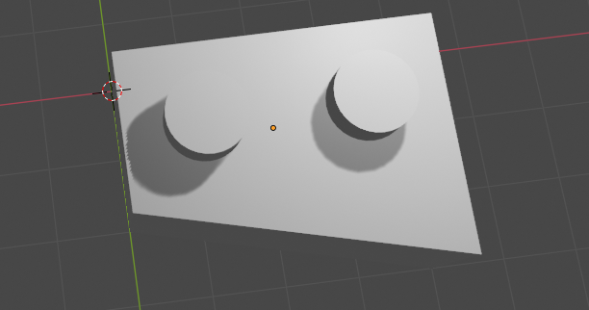
개별 레고 블록 #9
Front, Back
Left, Right
Top
Notes:
9번째 블록입니다.

Slide 14
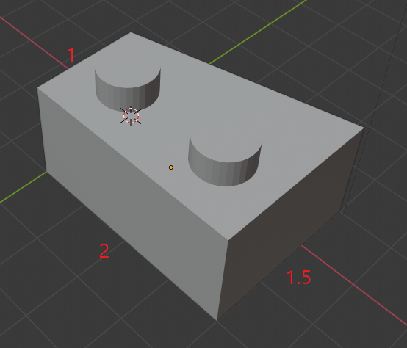
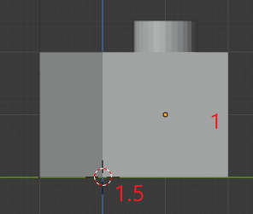
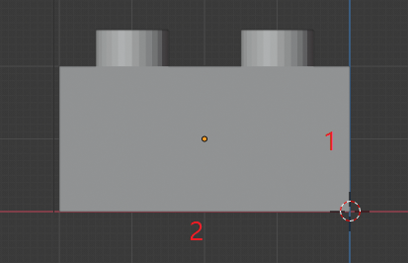
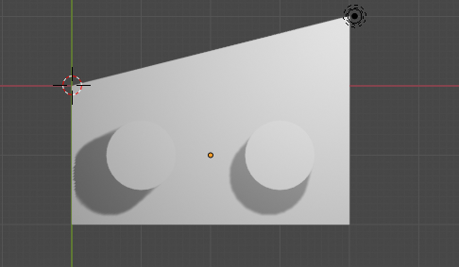
개별 레고 블록 #10
Front, Back
Left, Right
Top
Notes:
10번째 블록입니다. 9번째 블록을 반전시킨 것과 같습니다.

Slide 15
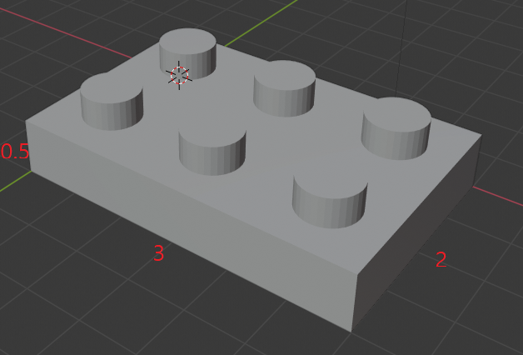
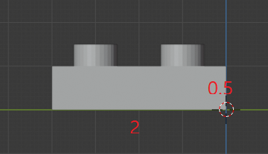
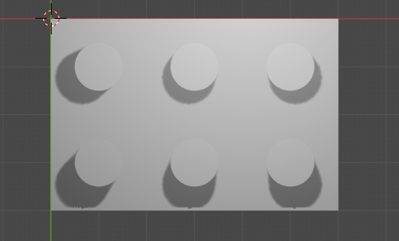
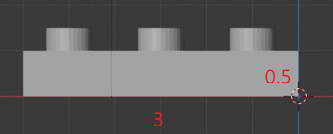
개별 레고 블록 #11
Front, Back
Left, Right
Top
Notes:
11번째 블록입니다. 높이가 0.5로 납작한 블록입니다.

Slide 16
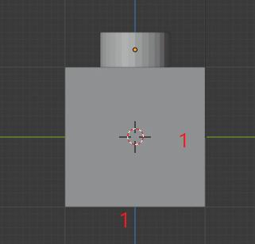
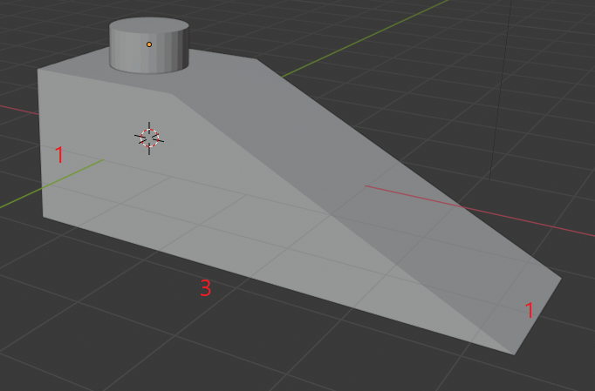
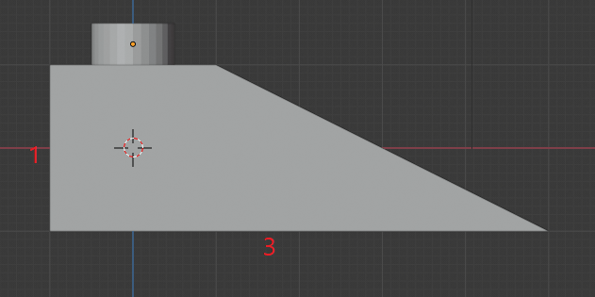
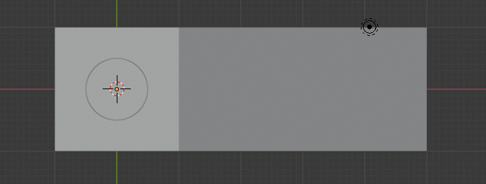
개별 레고 블록 #12
Front, Back
Left, Right
Top
Notes:
마지막 12번째 블록입니다.

Slide 17
Keyboard interface
키보드 버튼 | 레고 모델링의 동작
1, 2, 3, 4, 5, 6, 7, 8, 9, 0, -, = | 레고 블록의 형상을 선택
F1 / F2 | 레고 블록의 색상을 선택 (이전 색상 / 다음 색상)
↑ / ↓ / ← / → | 레고 블록의 회전 (화살표 방향대로 상, 하 좌, 우)
w / s / a / d / q / z | 레고 블록의 이동 (순서대로 전/후/좌/우/상/하)
Insert | 레고 선택 실행, 레고 input
PAGE_DOWN | 이전 레고 삭제
PAGE_UP | 삭제된 레고 되돌리기
Notes:
키보드 인터페이스입니다. 키보드 버튼에서 숫자 1부터 0까지, 그리고 마이너스와 이코르 버튼까지 하여 총 12개의 레고 블록의 형상을 선택할 수 있도록 하였습니다. 색상의 경우에는 F1과 F2버튼을 이용하여 이전, 다음 색상을 선택할 수 있도록 하였습니다. 방향키 버튼은 레고 블록의 회전에 이용됩니다. W s a d q z 버튼을 입력하면 레고 블록이 이동합니다. 순서대로 전/후/좌/우/상/하입니다.
Insert 버튼을 입력하면 레고 선택이 실행됩니다. 다시 입력하면 레고가 등록됩니다. PAGE_DOWN과 PAGE_UP버튼은 이전 레고를 삭제하고, 삭제된 레고들을 되돌리기하는 기능에 해당합니다.

Slide 18
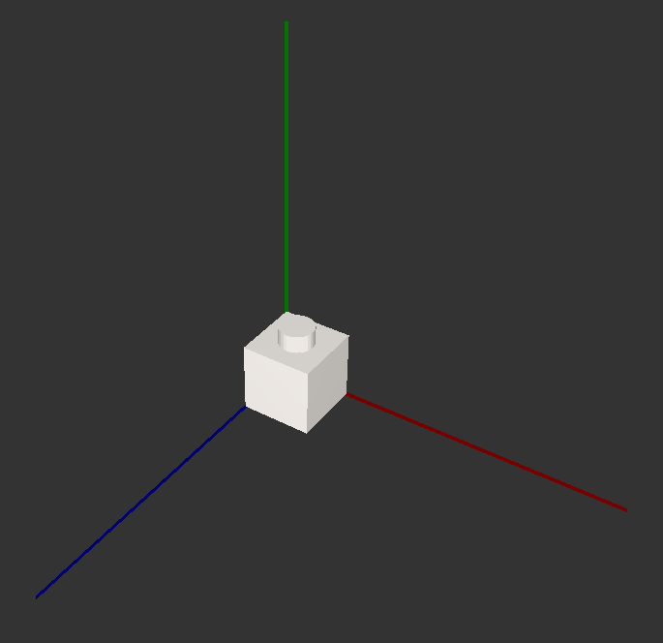
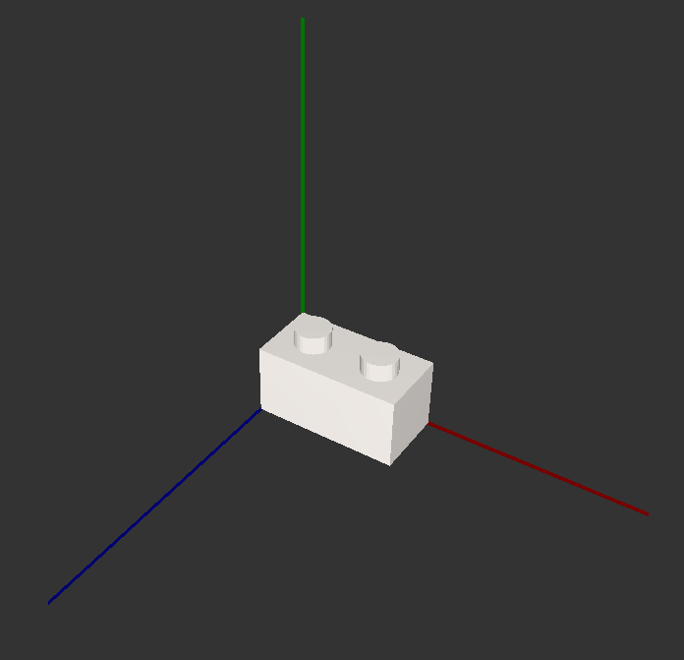
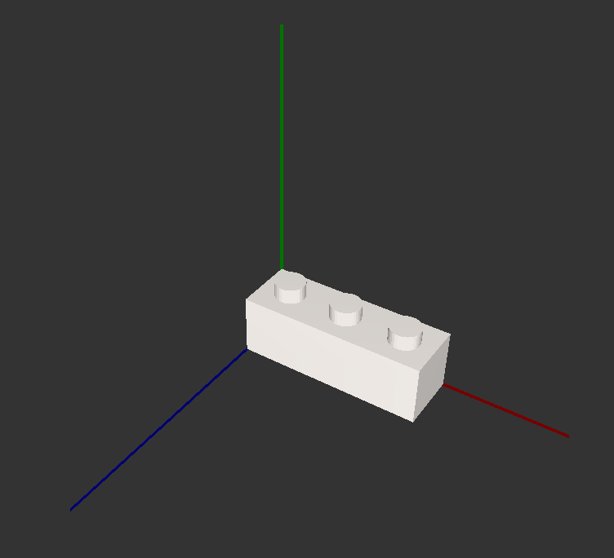
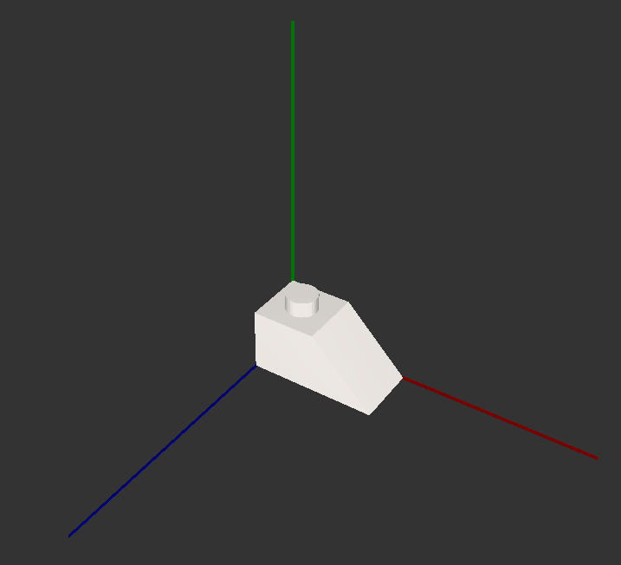
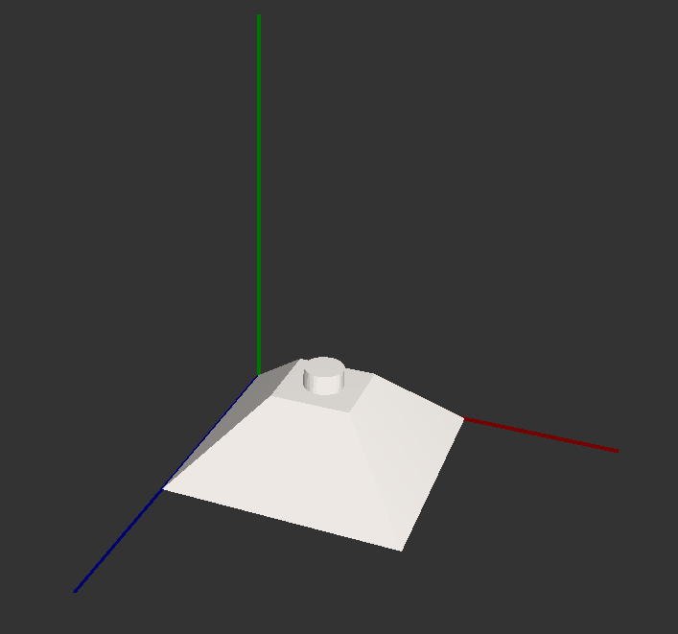
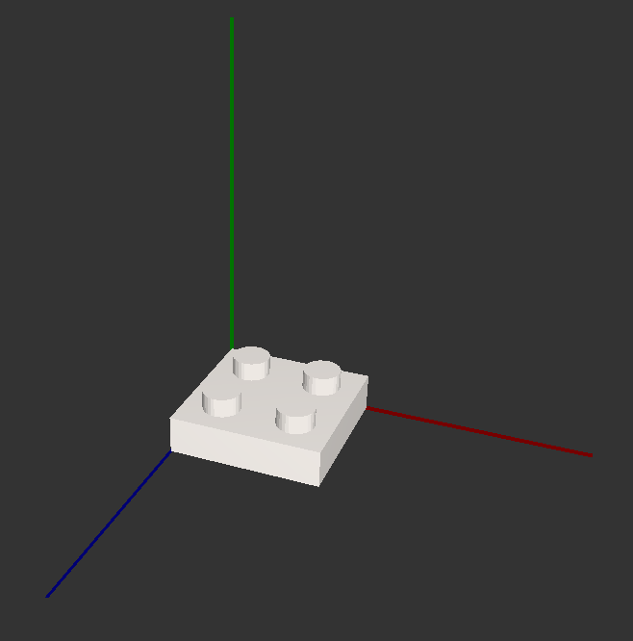
개별 레고 구현 – 형상1~6
- Keyboard interface에서 설정한 대로 1, 2, 3, 4, 5, 6, 7, 8, 9, 0, -, = 키보드 입력을 하면 위와 같이 여러 모양의 레고들이 구현된다.
Notes:
레고들이 구현된 화면입니다. 1번부터 6번까지의 레고들이 구현되어있습니다.

Slide 19






개별 레고 구현 – 형상7~12
- Keyboard interface에서 설정한 대로 1, 2, 3, 4, 5, 6, 7, 8, 9, 0, -, = 키보드 입력을 하면 위와 같이 여러 모양의 레고들이 구현된다.
Notes:
나머지 7번부터 12번까지의 레고들이 구현된 화면입니다.

Slide 20










개별 레고 구현 - 색상
Keyboard interface에서 설정한 대로 F1, F2를 입력하여 총 10개의 색상을 선택할 수 있다.
다음, 이전 색상으로 넘어가는 방식.
Notes:
레고의 색상은 총 10개가 존재합니다. 주어진 8개의 색상 외에 보라색과 주황색을 추가하였습니다. 레고 형상 선택과는 다르게 F1과 F2입력만으로 이전, 다음 색상을 선택하는 방식입니다.

Slide 21




키보드를 이용한 위치, 방향 조절 구현
w / s / a / d / q / z를 이용하여 레고 블록의 위치를 이동.
좌표축은 (0, 0, 0)에 고정된 상태.
Keyboard Interface에 맞춰 레고 블록의 형상과 색상을 선택 가능
Notes:
키보드를 이용한 위치 조절 구현 화면입니다. 현재 좌표축은 원점에 고정된 상태이고, 레고들이 여러 위치로 이동한 것을 확인할 수 있습니다. 키보드 인터페이스에 맞춰 이동이 가능합니다.

Slide 22








키보드를 이용한 위치, 방향 조절 구현
방향 회전의 경우에는 레고의 특성을 살려 90도 단위로 회전하도록 설정.
Notes:
방향 회전 구현 화면입니다. 방향 회전의 경우에는 레고의 특성을 살려 90도 단위로 회전하도록 설정하였습니다.

Slide 23




마우스를 이용한 돌려보기 구현
- 마우스 클릭 후 드래그로 위와 같이 돌려보기 가능
Notes:
마우스를 이용한 돌려보기를 구현한 화면입니다. 마우스 클릭 후 드래그하면 위와 같이 돌려보기가 가능합니다.

Slide 24



마우스를 이용한 확대/축소 구현
휠을 위로 올리면 확대, 아래로 내리면 축소.
Notes:
마우스를 이용한 확대/축소 구현 화면입니다. 마우스 휠을 위로 올리면 확대, 아래로 내리면 축소됩니다.

Slide 25

Multi - Viewport를 이용한 미리보기
Insert버튼을 입력하여 오른쪽 위 화면에 추가할 레고 블록 미리보기 가능.
형상과 색상을 선택한 후 다시 Insert 버튼을 입력하면 선택된 레고가 화면 중앙에 나타남.
Notes:
추가 기능인 멀티 뷰포트를 이용한 미리보기입니다. 인절트를 입력하면 오른쪽 위 화면에 추가할 레고 블록을 미리보기할 수 있습니다. 형상과 색상을 선택한 후 다시 인절트 버튼을 입력하면 선택된 레고가 화면 중앙에 나타납니다. 이 상태에서 또 다시 인절트 버튼을 입력하면 해당 레고가 등록이 되어 화면에 계속 존재하게 됩니다.

Slide 26




레고 삭제, 되돌리기
Page Down을 입력하여 가장 최근에 입력된 레고부터 삭제.
화면에 존재하는 모든 레고들을 삭제할 때까지 입력 가능.
Notes:
추가 기능인 레고 삭제, 되돌리기 기능입니다. 맨 왼쪽 위 화면에서부터 순서대로 페이지 다운을 입력한 화면들입니다. 가장 최근에 입력된 레고들부터 삭제되며, 화면에 존재하는 모든 레고들을 삭제할 때까지 입력할 수 있습니다.

Slide 27

레고 삭제, 되돌리기
Page Up을 입력하여 최근에 삭제된 레고들을 되돌리기 가능.
모든 레고들을 되돌리기 전에 새로운 레고 입력이 실행된 경우에는 삭제된 레고 목록이 초기화됨.
Notes:
삭제 후 Page Up버튼을 입력하여 최근에 삭제된 레고들을 되돌리기할 수 있습니다. 모든 레고들을 되돌리기 전에 새로운 레고 입력이 실행된 경우에는 삭제된 레고 목록이 초기화됩니다.

Slide 28



Save, Load
마우스 우클릭 시 Menu가 활성화.
Save - slot을 클릭하면 화면에 존재하는 모든 레고 블록들을 해당 slot에 저장하고 화면 Clear.
Load – slot을 클릭하면 해당 slot에 저장되어 있던 레고 블록들이 화면에 나타남.
Notes:
마지막으로, 추가 기능인 세이브 로드입니다. 마우스 우클릭 시 메뉴가 활성화됩니다. 세이브에서 슬롯을 클릭하면 화면에 존재하는 모든 레고들이 해당 슬롯에 저장됩니다. 그 후 화면이 클리어됩니다.
로드에서 슬롯을 클릭하면 해당 슬롯에 저장되어 있던 레고 블록들이 화면에 나타나게 됩니다. 이 블록들에 대해서도 삭제, 되돌리기가 가능합니다.

Slide 29
감사합니다.
Notes:
마지막으로, 추가 기능인 세이브 로드입니다. 마우스 우클릭 시 메뉴가 활성화됩니다. 세이브에서 슬롯을 클릭하면 화면에 존재하는 모든 레고들이 해당 슬롯에 저장됩니다. 그 후 화면이 클리어됩니다.
로드에서 슬롯을 클릭하면 해당 슬롯에 저장되어 있던 레고 블록들이 화면에 나타나게 됩니다. 이 블록들에 대해서도 삭제, 되돌리기가 가능합니다.

